Slide 1
Шудың түрлері.
Оның адам ағзасына зиянды әсер етуі.
Шудың деңгейін нормалау
Өндірстік шудың алдын алу шаралары т.ғ.к., доцент Даумова Г.К.

Slide 2
Шудың түрлері:
Ультрадыбыс
Инфрадыбыс
Өндірістік шу

Slide 3
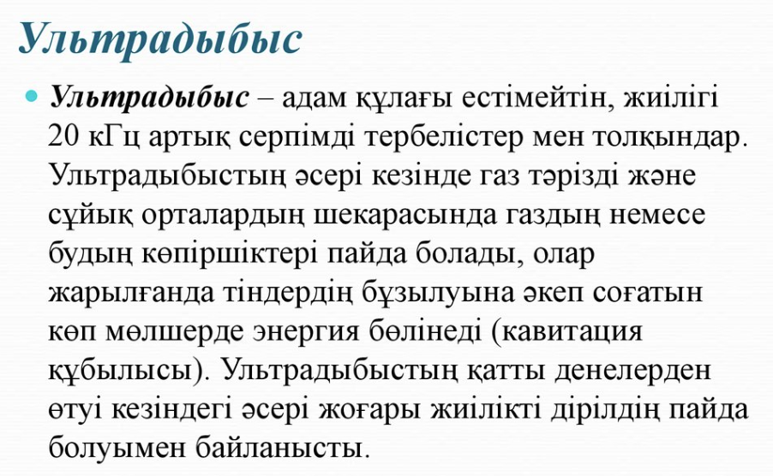

Slide 4
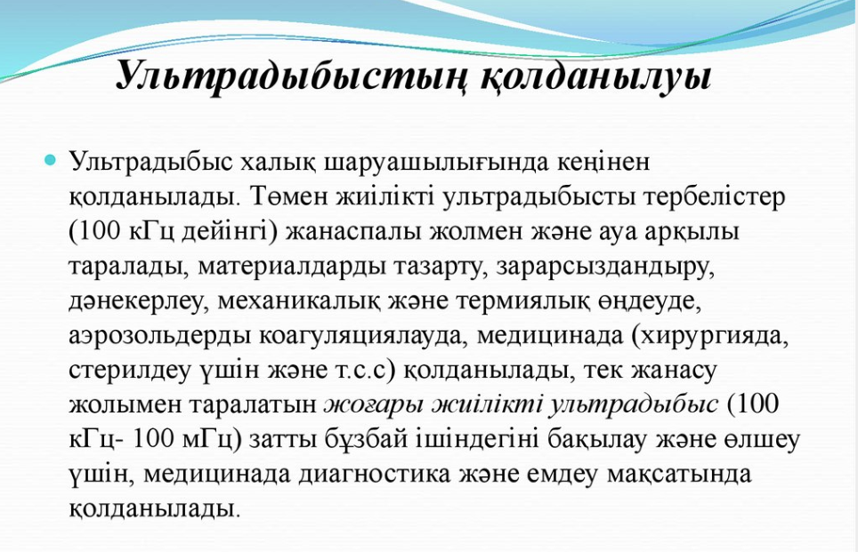

Slide 5
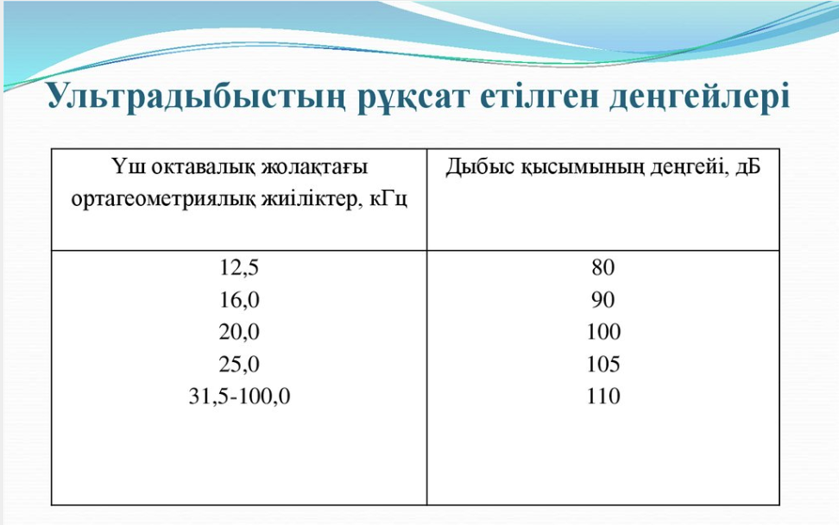

Slide 6
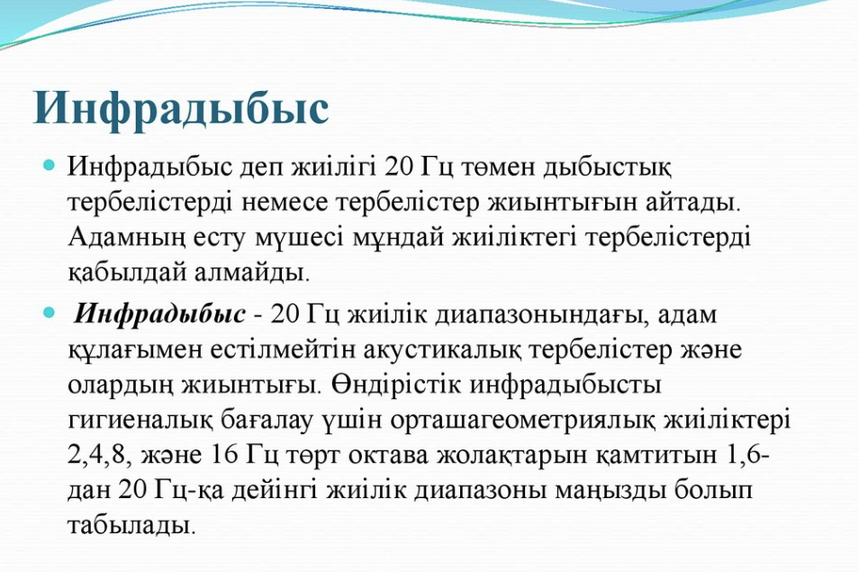

Slide 7
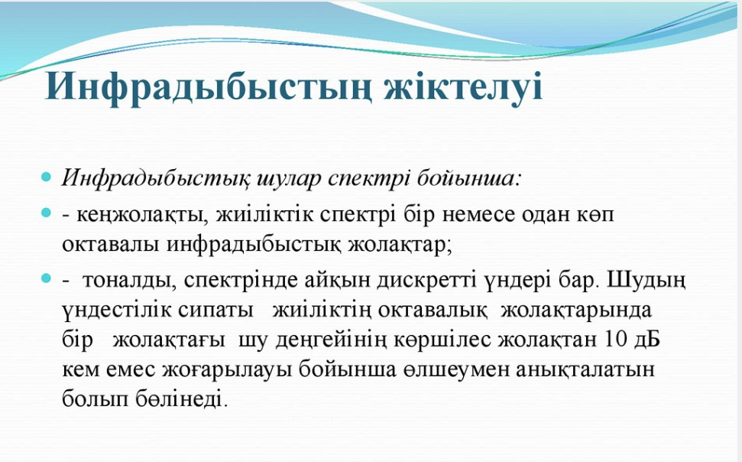

Slide 8
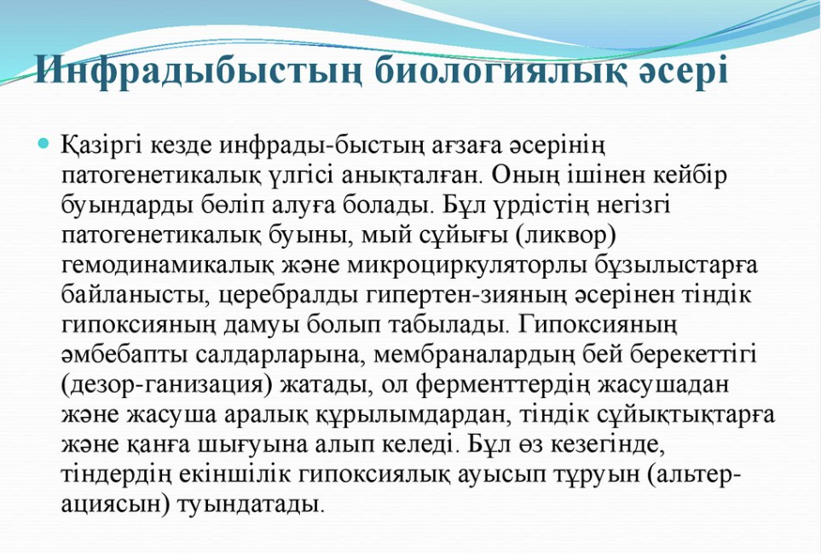

Slide 9
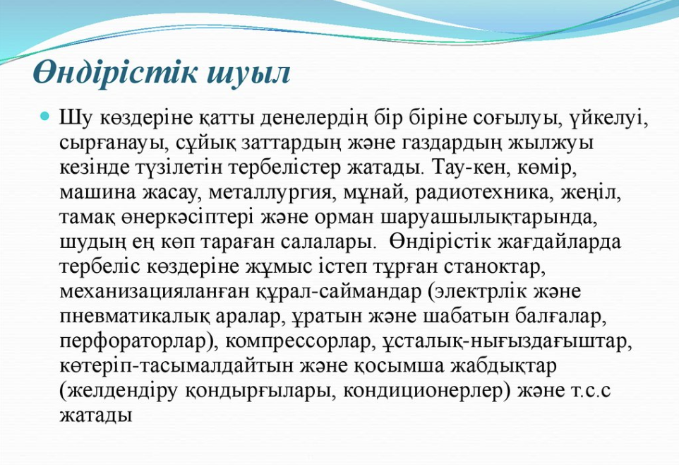

Slide 10
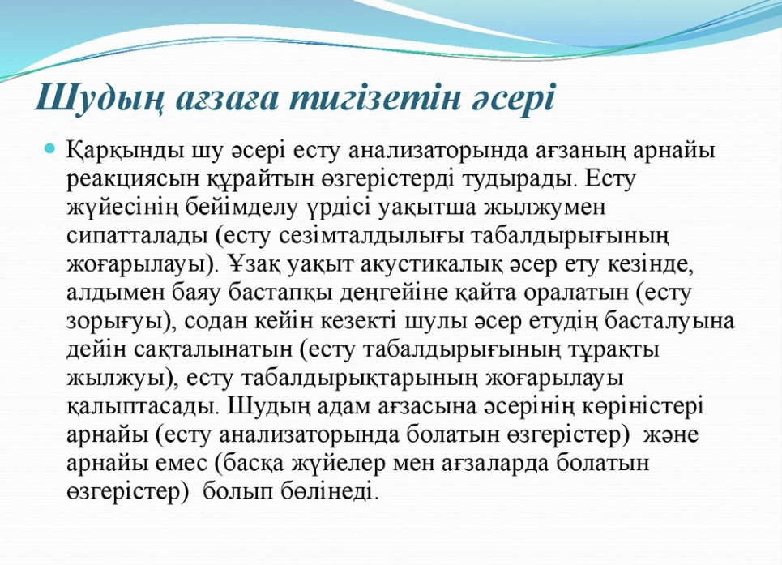

Slide 11
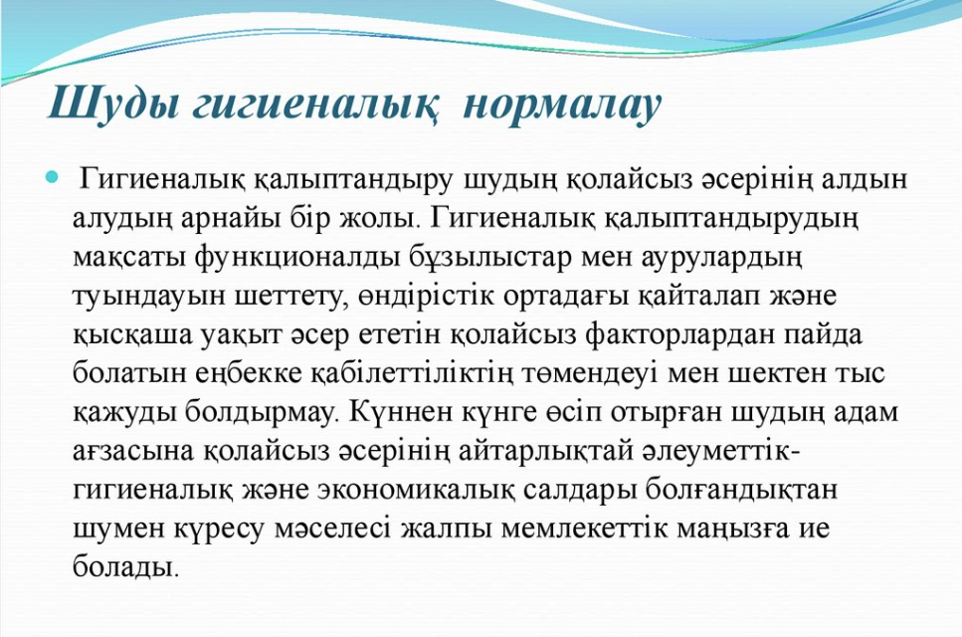

Slide 12
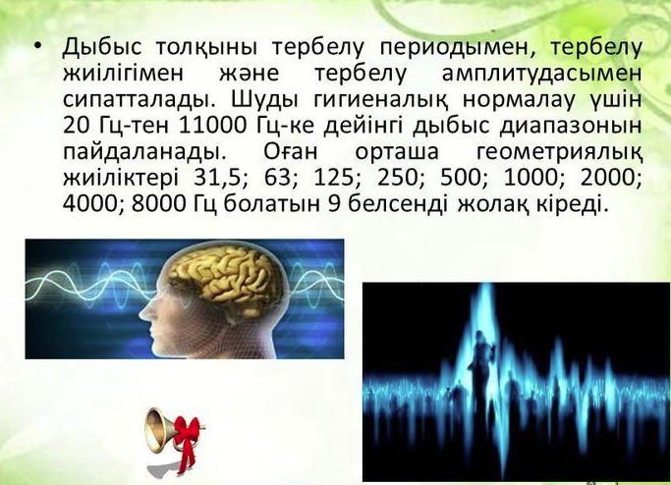

Slide 13
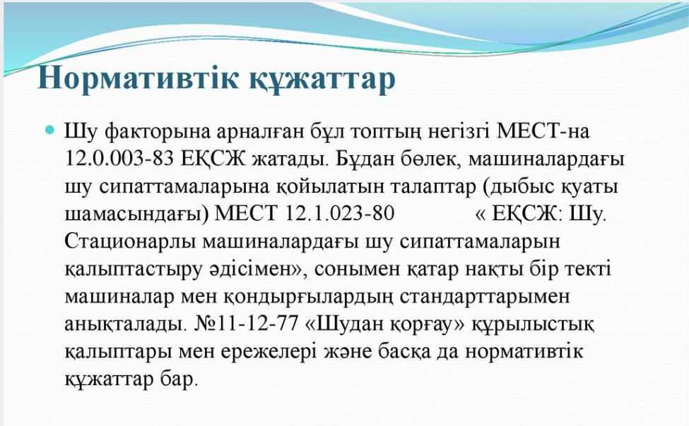

Slide 14
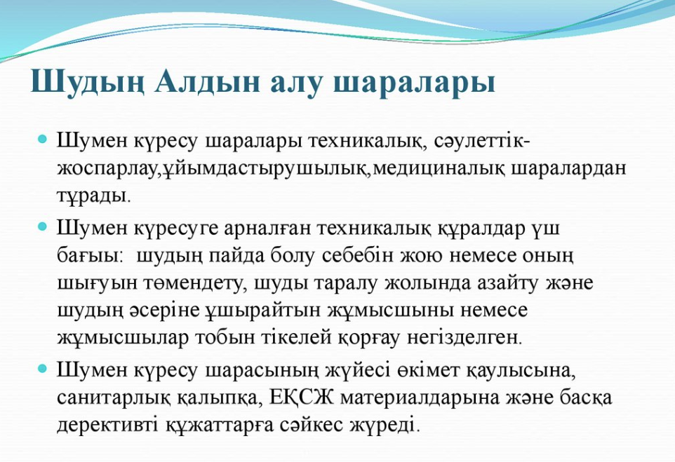

Slide 15
